Slide 1
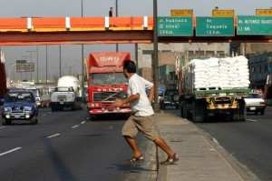
Quién es un insensato
BASADO EN ISAÍAS 44:9-20; 46:5-8.

Slide 2
No es mi deseo herir susceptibilidades con este tema, ya que Dios me ha puesto en esta obra para que comunique a todos su amor maravilloso, como usted descubrirá, este tema está basado como todos los demás, en la Palabra de Dios.
Por otra parte, yo mismo sin saberlo practicaba lo que Dios claramente prohíbe aquí, hasta que tuve acceso a la Palabra de Dios, y ahora rindo mi adoración únicamente al que creó todas las cosas, y es mi deseo que usted con el poder de Dios haga lo mismo. Amen.

Slide 3
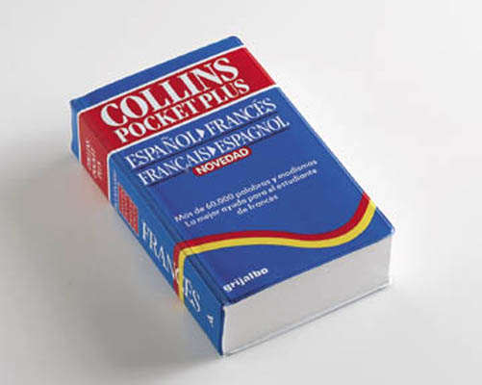
El Diccionario define a una persona insensata como:
«inconsciente, irresponsable, irreflexivo, ligero, tonto, necio, disparatado, absurdo y sin sentido.

Slide 4
Isaías 44:9-20; 46:6-8. Que es el texto base para este tema dice: ⁹ Los formadores de escultura, todos ellos [son] vanidad, y lo más precioso de ellos para nada es útil; y testigos de ellos, ellos mismos, que ni ven ni entienden; por tanto se avergonzarán.
¹⁰ ¿Quién formó a Dios? ¿Y quién fundió escultura, que para nada es de provecho?
¹¹ He aquí que todos sus compañeros serán avergonzados; porque los mismos artífices son de los hombres. Aunque todos ellos se junten, y estén, se asombrarán, y serán avergonzados a una.
¹² El herrero [tomará] la tenaza, obrará en las ascuas (brasas), le dará forma con los martillos, y obrará en ello el brazo de su fortaleza; aunque [esté] hambriento, y le falten las fuerzas, no beberá agua, aunque se desmaye.

Slide 5
¹³ El carpintero tiende la regla, lo señala con almagre (pintura), lo labra con los cepillos, le da figura con el compás, lo hace a forma de varón, a semejanza de hombre hermoso, para que esté sentado en casa.
¹⁴ Se cortará cedros, y tomará encina y alcornoque, y se esforzará con los árboles del bosque; plantará pino, que se críe con la lluvia.
¹⁵ El hombre después se servirá de él para quemar, y tomará de ellos para calentarse; encenderá también [el horno], y cocerá panes; hará también [un] dios, y lo adorará; fabricará un ídolo, y se arrodillará delante de él.
¹⁶ Parte de él quemará en el fuego; con [otra] parte de él comerá carne, asará asado, y se saciará. Después se calentará, y dirá, ¡Oh! me he calentado, fuego he visto;

Slide 6
¹⁷ las sobras de él torna en dios, en su escultura; se humilla delante de él, lo adora, y le ruega diciendo: Líbrame, que mi dios [eres] tú.
¹⁸ No supieron, ni entendieron, porque untó sus ojos para que no vean; y su corazón, para que no entiendan. ¹⁹ No torna en sí, no tiene sentido ni entendimiento para decir: Parte de ello quemé en el fuego, y sobre sus brasas cocí pan; asé carne, y comí: ¿lo que de él quedó he de tornar en abominación? ¿Delante de [un] tronco de árbol me tengo de humillar?
²⁰ La ceniza apacienta; su corazón engañado le inclina, para que no libre su alma, y diga, ¿No [está] la mentira a mi mano derecha?

Slide 7
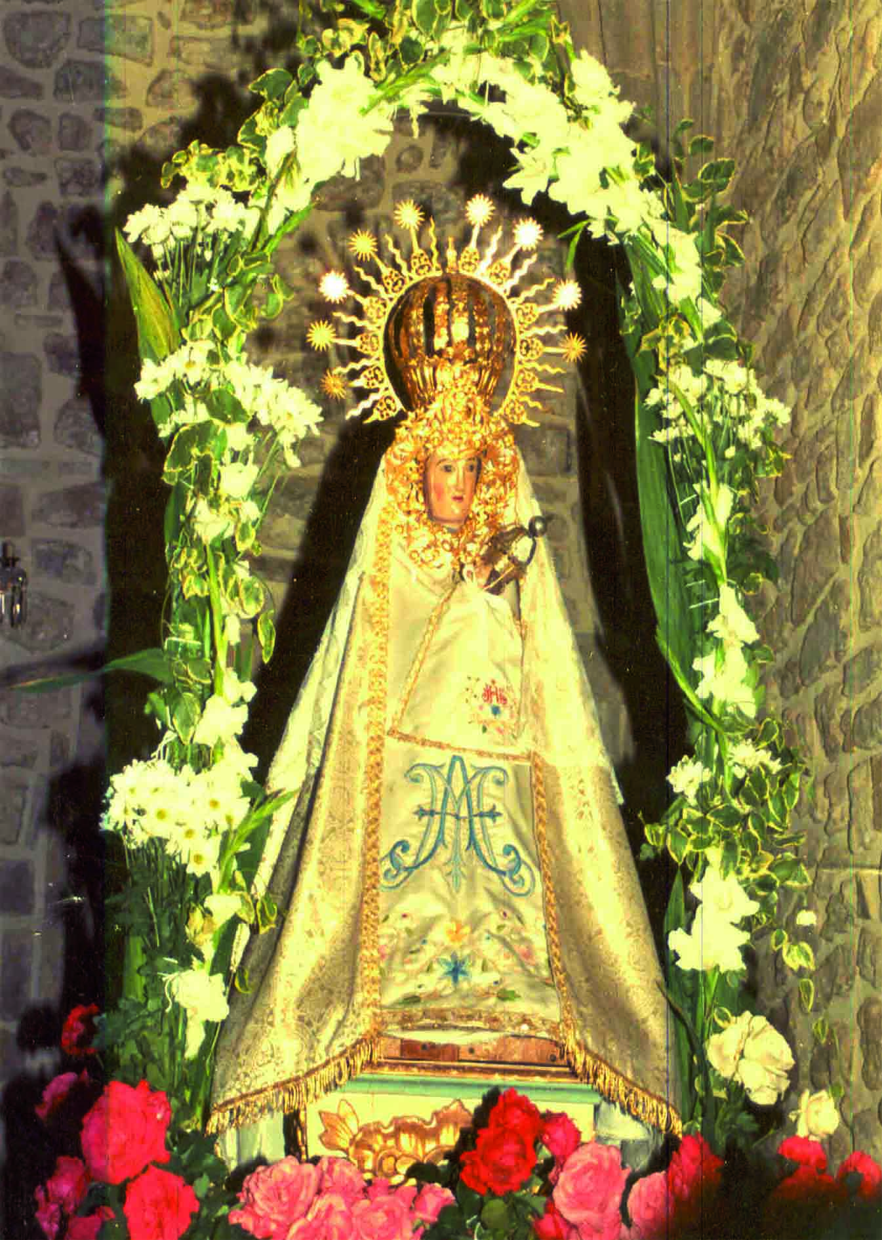
Ló seguinte son comentários extraídos del C.B.A.
Lea el Verso 9. Lo más precioso de ellos.
«Aquellas cosas en las cuales se deleitan, sobre todo lo que se refiere al culto idolátrico. Ellos mismos son testigos. Los ídolos ciegos e insensibles dan testimonios de que son ciegos y nada saben».
Según el texto, los ídolos de nada sirven …ni ven ni entienden

Slide 8
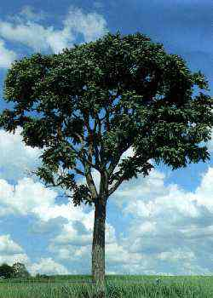
Lea Versos 10-14. Que se críe con la lluvia.
«Los hombres pueden plantar la semilla de la cual brota el árbol, pero sólo Dios puede hacerla crecer. Sin el poder divino no habría árbol del cual tallar un ídolo».
El hombre no tiene poder de crear nada

Slide 9
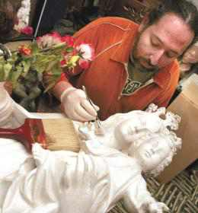
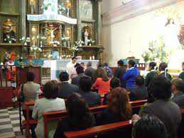
Lea Verso 15. Hace además un dios.
«Es una decisión arbitraria que un pedazo de madera se emplee para hacer un ídolo y otro se use como combustible».

Slide 10
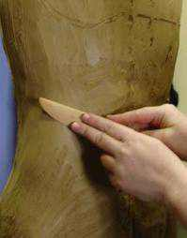
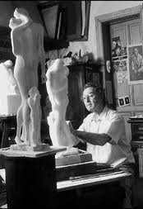
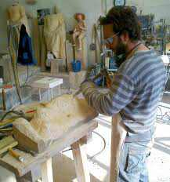
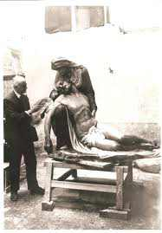

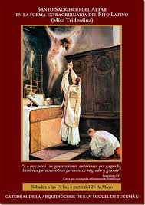
Taller del escultor de imágenes
Después se le rinde culto

Slide 11
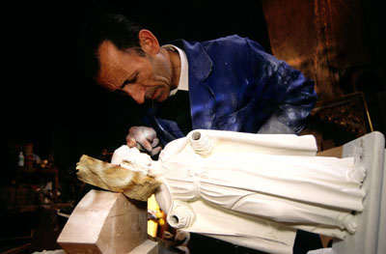
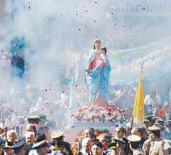
Lea Versos 16-17. «y hace del sobrante un dios, un ídolo suyo; se postra delante de él, lo adora, y le ruega diciendo: Líbrame, porque mi Dios eres tú».
«La madera no podría haberse librado a sí misma del fuego si el hombre hubiera escogido quemarla en vez de adorarla.
Qué necedad la del hombre que emplea la mayor parte de la madera como combustible y luego confecciona un ídolo con lo que sobra, y finalmente espera que ese dios tenga fuerza e inteligencia para salvarle la vida».

Slide 12
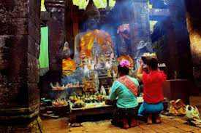

Lea el Verso 18. No saben ni entienden.
«Los hombres que adoran imágenes tienen poco conocimiento. Sus necios corazones están entenebrecidos, y aunque crean ser sabios son tontos».
Lea Juan 4:23,24 Y Apo.14:7.

Slide 13
Los apóstoles y la iglesia primitiva nunca adoraban imágenes, por el contrario el apóstol Pablo dice:
Rom.1: 22-25. «Profesando ser sabios, se hicieron necios,²³ y cambiaron la gloria del Dios incorruptible en semejanza de imagen de hombre corruptible, de aves, de cuadrúpedos y de reptiles.
²⁴ Por lo cual también Dios los entregó a la inmundicia, en las concupiscencias de sus corazones, de modo que deshonraron entre sí sus propios cuerpos, ²⁵ ya que cambiaron la verdad de Dios por la mentira, honrando y dando culto a las criaturas antes que al Creador, el cual es bendito por los siglos». Amén.

Slide 14
Lea el Verso 19. «Ante un tronco del árbol voy a postrarme» .
O “trozo de madera”. El que adora a un ídolo, tan sólo rinde reverencia a un pedazo de madera.
Le habla, se inclina ante él, sin pensar que sería igualmente sensato si presentara sus pedidos a una vara o al poste de una puerta.

Slide 15
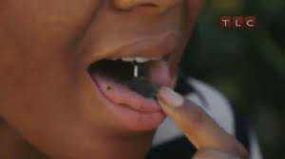
Lea el Verso 20. «De ceniza se alimenta».
Qué necedad sería el alimentarse de cenizas, esperando nutrirse de ellas. Es igualmente necia la idea de que un ídolo puede beneficiar al hombre.
El comer ceniza te puedes intoxicar. Te puede provocar una ulcera en el estomago a largo plazo

Slide 16
La segunda parte de nuestro texto base die: Isaías 46:5-8. ¿A quién me asemejáis, y me igualáis, y me comparáis, para ser semejante?
⁶ Sacan oro de su talegón, y pesan plata con balanzas; alquilan [un] platero para que les haga [un] dios de él; se humillan y adoran. ⁷ Se lo echan sobre los hombros, lo llevan, y lo sientan en su lugar. Allí se está, y no se mueve de su lugar; le dan voces, y tampoco responde, ni libra de la tribulación. ⁸ Acordaos de esto, y tened vergüenza; tornad en vosotros, prevaricadores.

Slide 17
Lea el Verso 5. ¿A quién me asemejáis?
Isaías repite muchas veces esta pregunta.
Lea Isa40:18 y 40:25.
Dios prohíbe claramente la idolatría en el segundo Mandamiento diciendo: «No te harás imagen, ni ninguna semejanza de lo que esté arriba en el cielo, ni abajo en la tierra, ni en las aguas debajo de la tierra.
⁵ No te inclinarás a ellas, ni las honrarás; porque yo soy Jehová tu Dios, fuerte, celoso, que visito la maldad de los padres sobre los hijos hasta la tercera y cuarta generación de los que me aborrecen, ⁶ y hago misericordia a millares, a los que me aman y guardan mis mandamientos (Éxo.20:4-6).

Slide 18
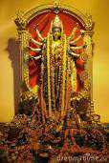
Lea el Verso 7. Alquila a un platero para que les haga un dios.
Cuando los hombres conocen a Dios pero se niegan a honrarle, sus necios corazones se entenebrecen, y “profesando ser sabios, se hicieron necios” Rom.1:21-22.
Dios desea que su pueblo se diferencie de los paganos, desea que lo adoren en «espíritu y en verdad».

Slide 19
Finalmente Dios dice: «Recordad esto y entendedlo bien; entrad en razón, pecadores» Verso 8.
Desde la más remota antigüedad, Dios había advertido a Israel en cuanto a las consecuencias de la transgresión.
Lea Deu.28:14-68 y Deu. 32:37-41.
Pero (la Escritura registra que) los israelitas no hicieron caso (Isa.6:9-10).

Slide 20
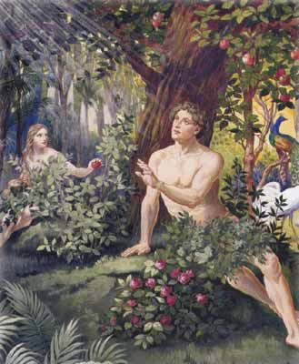
Fuera de adorar imágenes, ¿Qué otra cosa se puede convertir en un Dios?
¿Sabía usted que la tierra fue maldecida en primer lugar por causa de la idolatría de Adán?
Génesis 3:17. Al hombre le dijo: "Por haber hecho caso a tu mujer y por haber comido del árbol prohibido, maldita sea la tierra por tu culpa. Con trabajo sacarás de ella tu alimento todo el tiempo de tu vida

Slide 21
El primer Mandamiento reza textualmente: «No tendrás otro Dios fuera de mí» (Éxo.20:3).
Hasta ese momento Adán no había pecado, el primer pecado de adán consistió en colocar a Eva por encima de Dios como su dios, y luego desobedeció el mandamiento de Dios: «Puedes comer de todos los árboles del jardín; ¹⁷ pero del árbol de la ciencia del bien y del mal no comerás,..» (Gén.2:16,17).

Slide 22
Con este acto de idolatría sucedieron tres cosas:
Primero. Adán arruinó su vida de santidad.
Segundo. Ocasionó el desagrado de Dios e hizo que la tierra fuera maldecida. Y
Tercero. Como consecuencia de ello, su descendencia heredó la tendencia a la idolatría también.
Es por ello que todos los seres humanos ante la perspectiva de la vida eterna tenemos que por la gracia de Dios vencer la tendencia a la idolatría en todos sus aspectos.

Slide 23
Cristo dijo en Luc.14:26: «Si alguien viene a mí pero pone en primer lugar a su papá, a su mamá, a su esposa, a sus hijos, a sus hermanos y hermanas, no puede ser mi seguidor. El que me siga tiene que entregar hasta su propia vida».
El que tiene intereses personales que sean superiores a la lealtad a Cristo y a la dedicación a su servicio, le será imposible hacer lo que Cristo pide de él. La invitación del reino debe tener el primer lugar siempre y en todas las circunstancias. El servicio de Jesús pide la renuncia total y permanente al yo.

Slide 24
Es por esta razón que muchos no deciden aceptar a Cristo como su Salvador, unos por no desagradar a su familia, otros por no perder un empleo, ya que esto requeriría obedecer los Mandamientos de Dios que incluye obedecer el Mandamiento de guardar el sábado que es el mandamiento más difícil de obedecer.
Y de esta forma, tanto la familia como el trabajo el yo o los amigos se constituyen en un dios para ellos.

Slide 25
Nunca debemos olvidar la advertencia que Dios nos hace en Apoc.22:14,15. «Bienaventurados los que guardan sus mandamientos, para que su potencia sea en el árbol de la vida, y que entren por las puertas en la ciudad.
¹⁵ Mas los perros (los que no guardan todos los Mandamientos) estarán fuera, y los hechiceros, y los disolutos, y los homicidas, y los IDÓLATRAS, y cualquiera que ama y hace mentira»
Por tanto: Todo lo que ocupe el primer lugar en nuestro corazón se convierte en un ídolo, porque desaloja a Dios de ser el Rey en nuestra vida y Dios es «celoso» (Exo.20:5) no quiere compartir el trono de nuestro corazón con «otro dios».

Slide 26
¿Qué peligro se corre cuando se practica la idolatría?
Con referencia al peligro de olvidar a Dios, Él dice: «No te olvides del Señor que te sacó de Egipto, de la casa de la esclavitud». Deu. 6:12
Éxodo 20:2 dice "Yo soy el Señor, tu Dios, el que te sacó de Egipto, de la casa de la esclavitud». No fue ningún otro dios, por tanto, solamente a Él debían rendir culto.
¿Qué otro peligro se corre con practicar la idolatría?
Deu.8:11; Guárdate bien de olvidarte del Señor, tu Dios, descuidando sus mandamientos, sus leyes y sus preceptos, que yo te prescribo hoy.

Slide 27
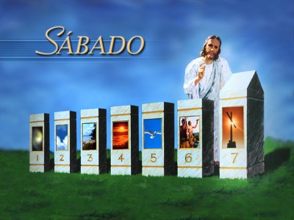
¿Qué mandamientos nos recuerda expresamente a quién es que se debe adorar?
Exo20:8-11. ⁸ Acuérdate del día del sábado para santificarlo. ⁹ Seis días trabajarás y en ellos harás todas tus faenas; ¹⁰ pero el séptimo día es día de descanso en honor del Señor, tu Dios.
Lea nuevamente Apoc.14:7.
No harás en él trabajo alguno ni tú, ni tu hijo, ni tu hija, ni tu siervo, ni tu sierva, ni tu ganado, ni el extranjero que habita contigo.¹¹ Porque en seis días hizo el Señor los cielos y la tierra, el mar y cuanto hay en ellos, y el séptimo descansó. Por ello bendijo el Señor el día del sábado y lo santificó.

Slide 28
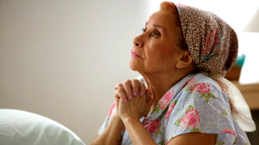
“No tenemos nada que temer del futuro, a menos que olvidemos la forma en que el Señor nos ha conducido y sus enseñanzas de nuestra historia pasada” (NB 216).
Mi oración es que este estudio de la Palabra de Dios nos haga reflexionar sobre la necesidad de adorar solamente a Dios, ya que solamente Él merece nuestra veneración como nuestro Creador y Salvador. Amen

